Slide 1
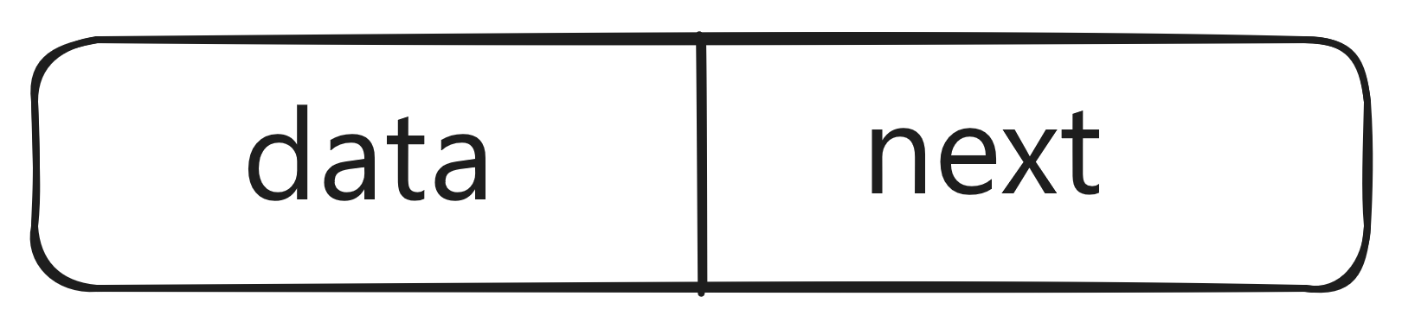

Slide 2


Slide 3
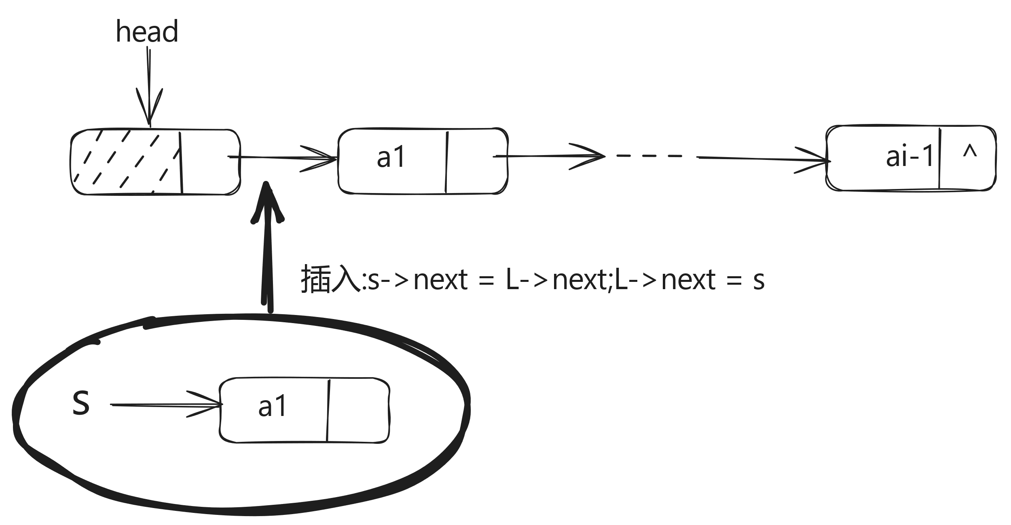

Slide 4
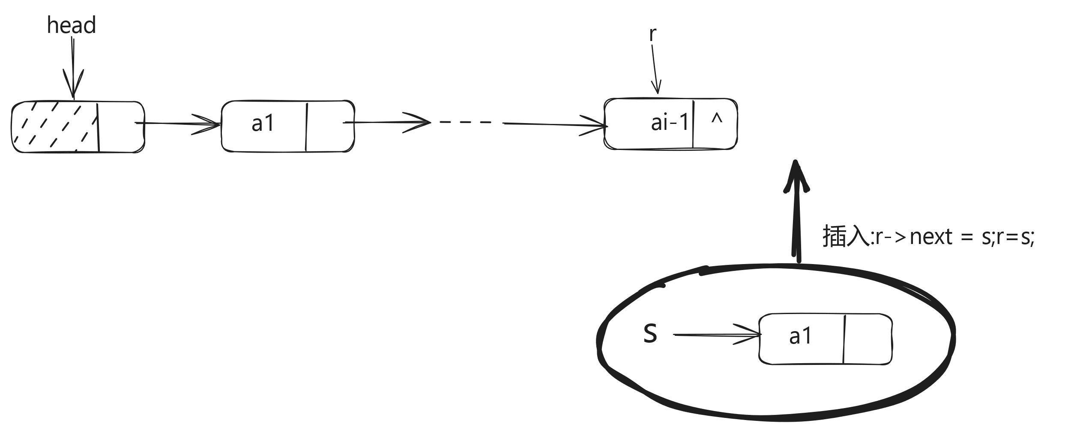

Slide 5
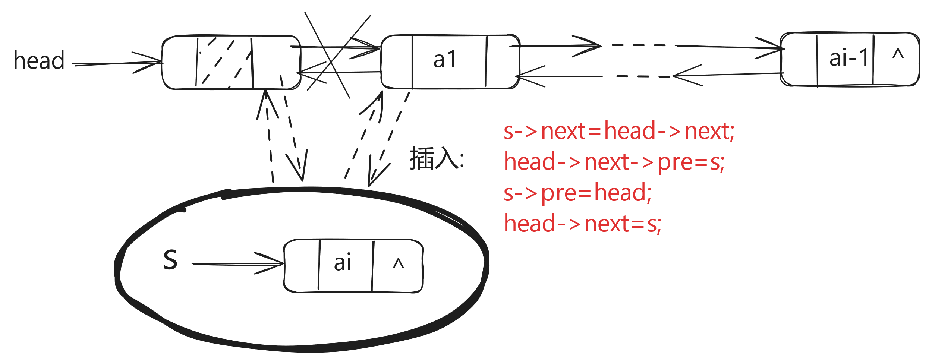

Slide 6
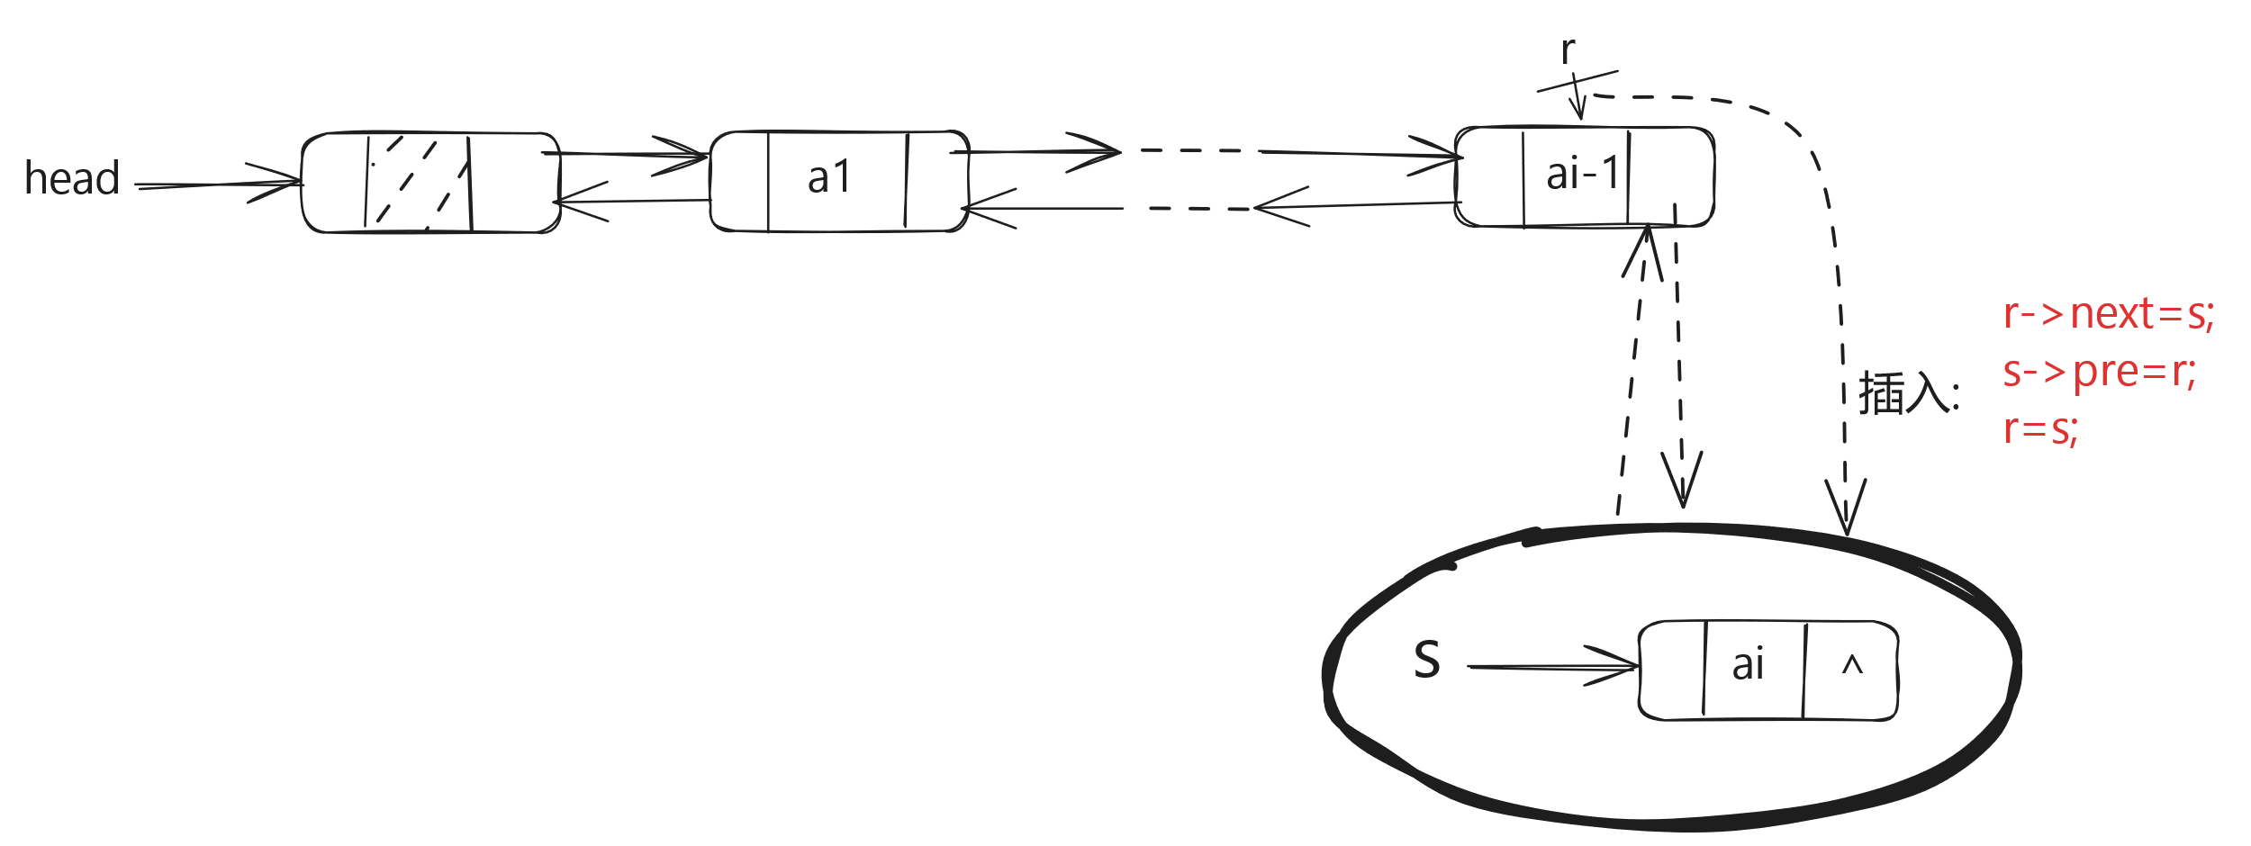

Slide 7
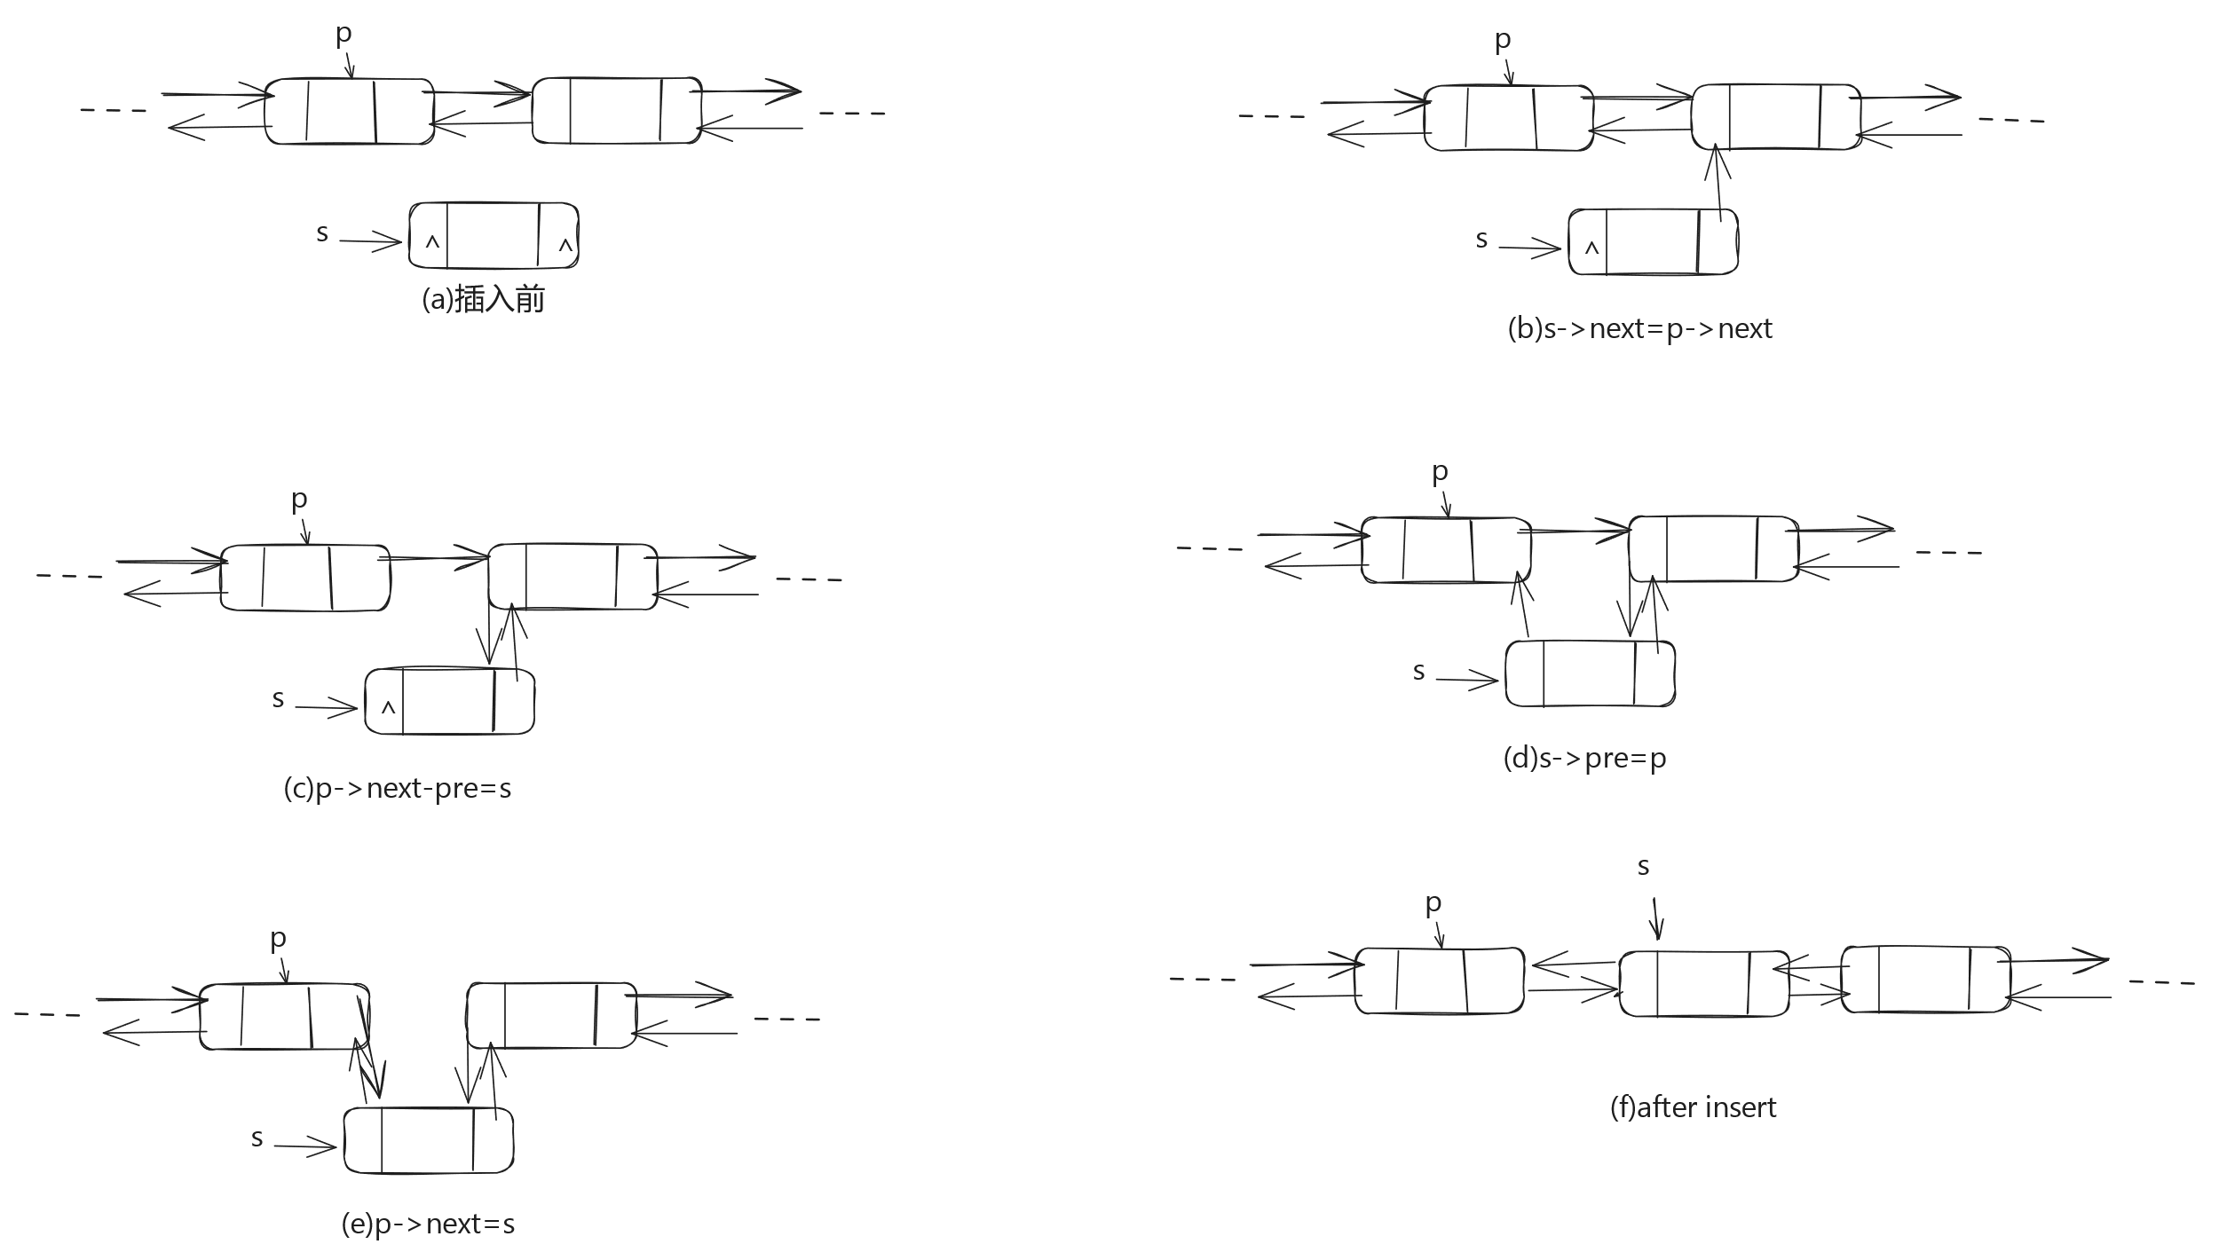

Slide 8
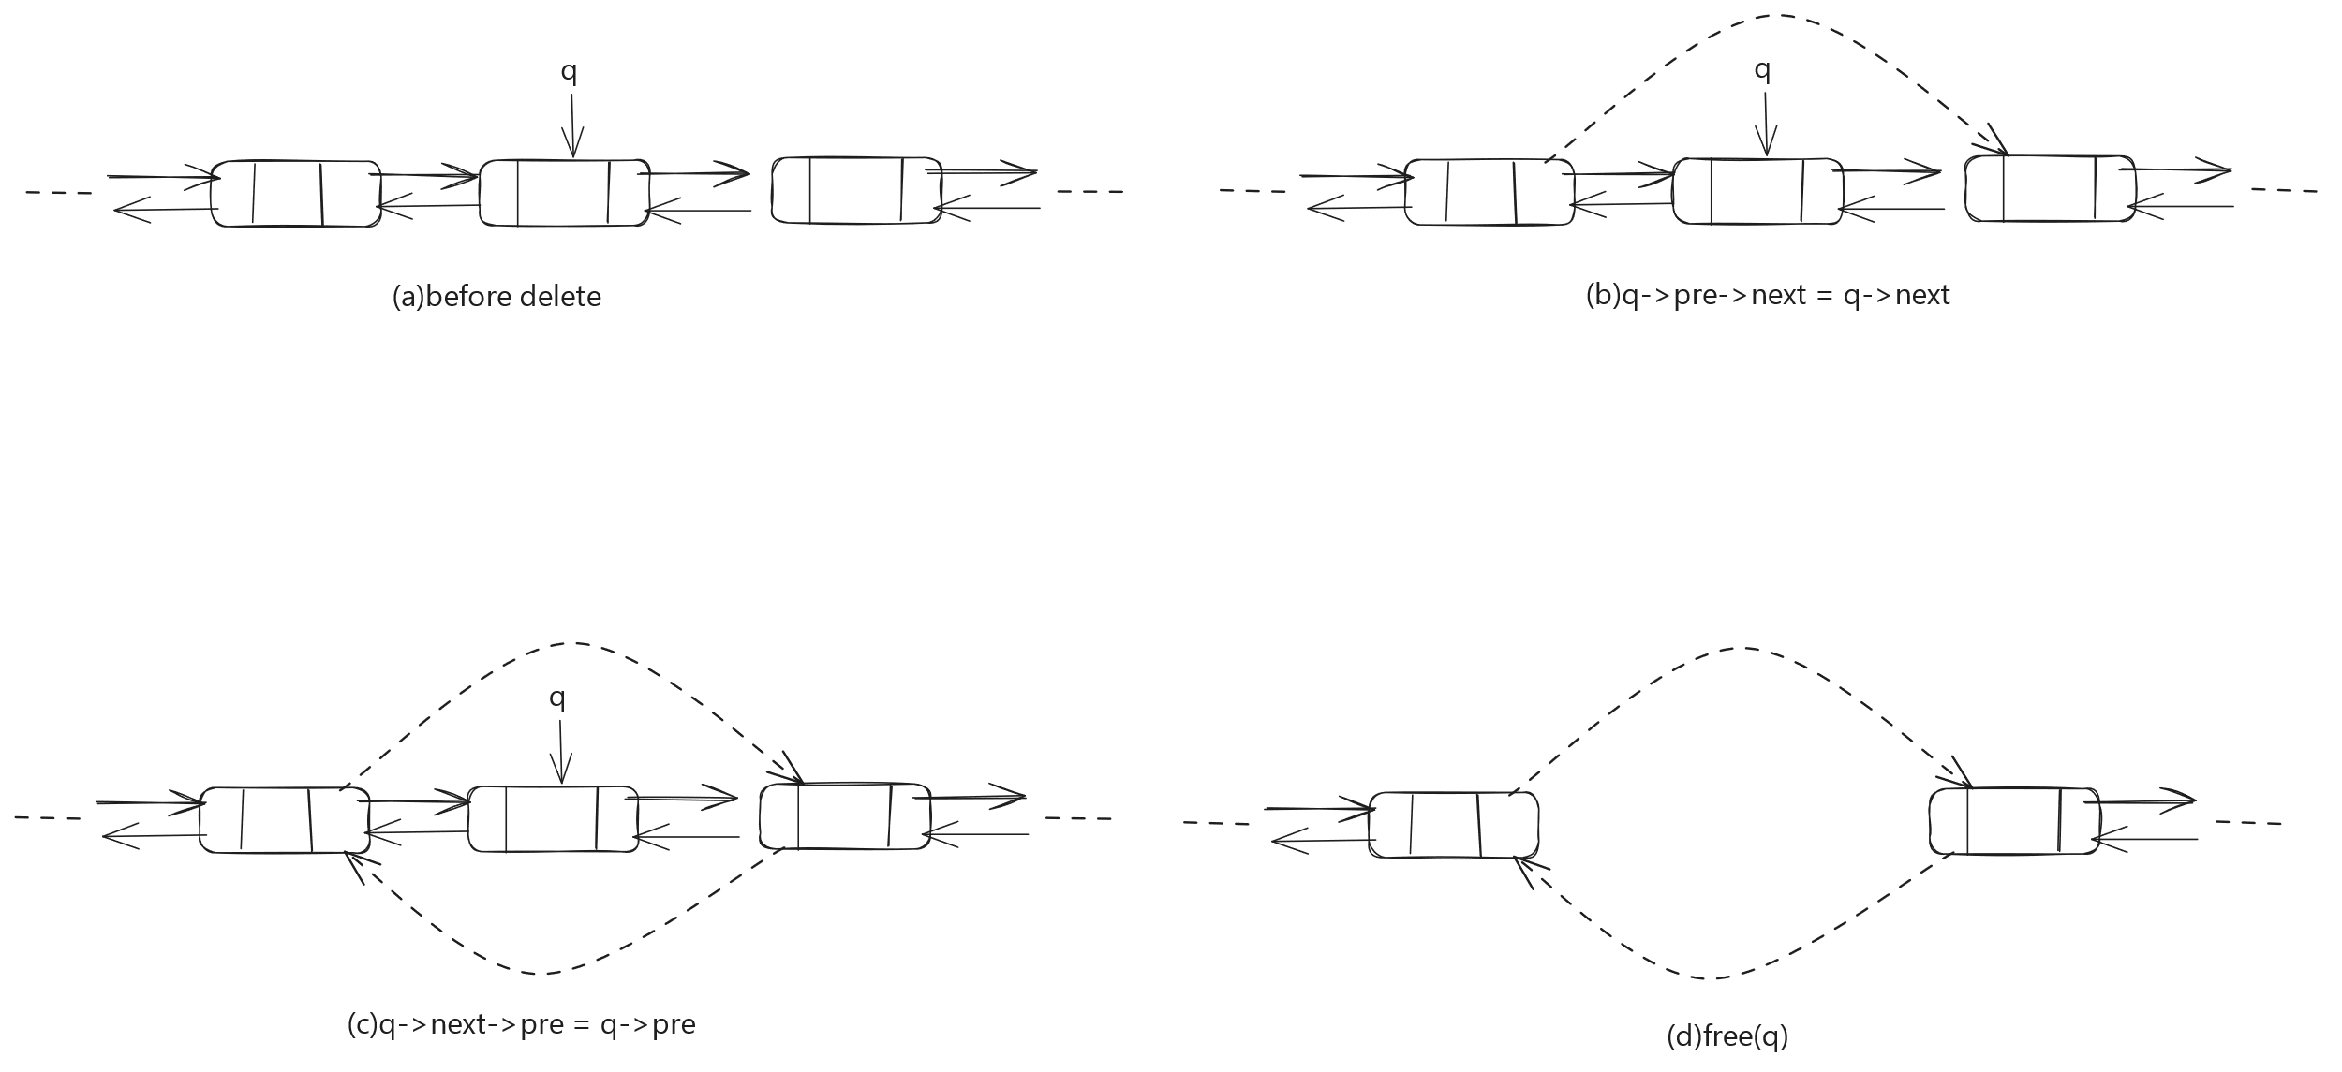

Slide 9
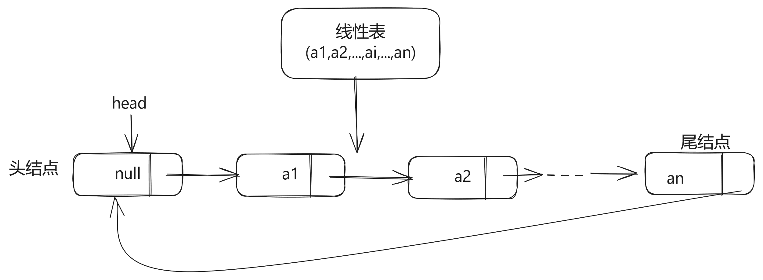

Slide 10
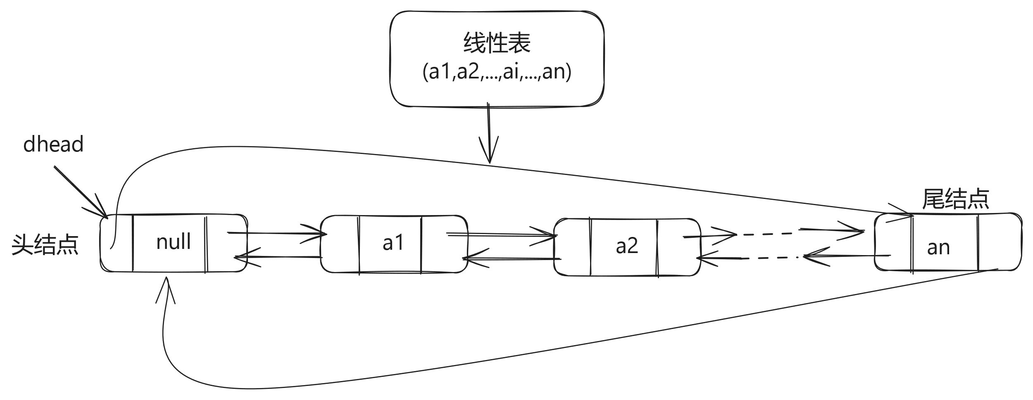

Slide 11
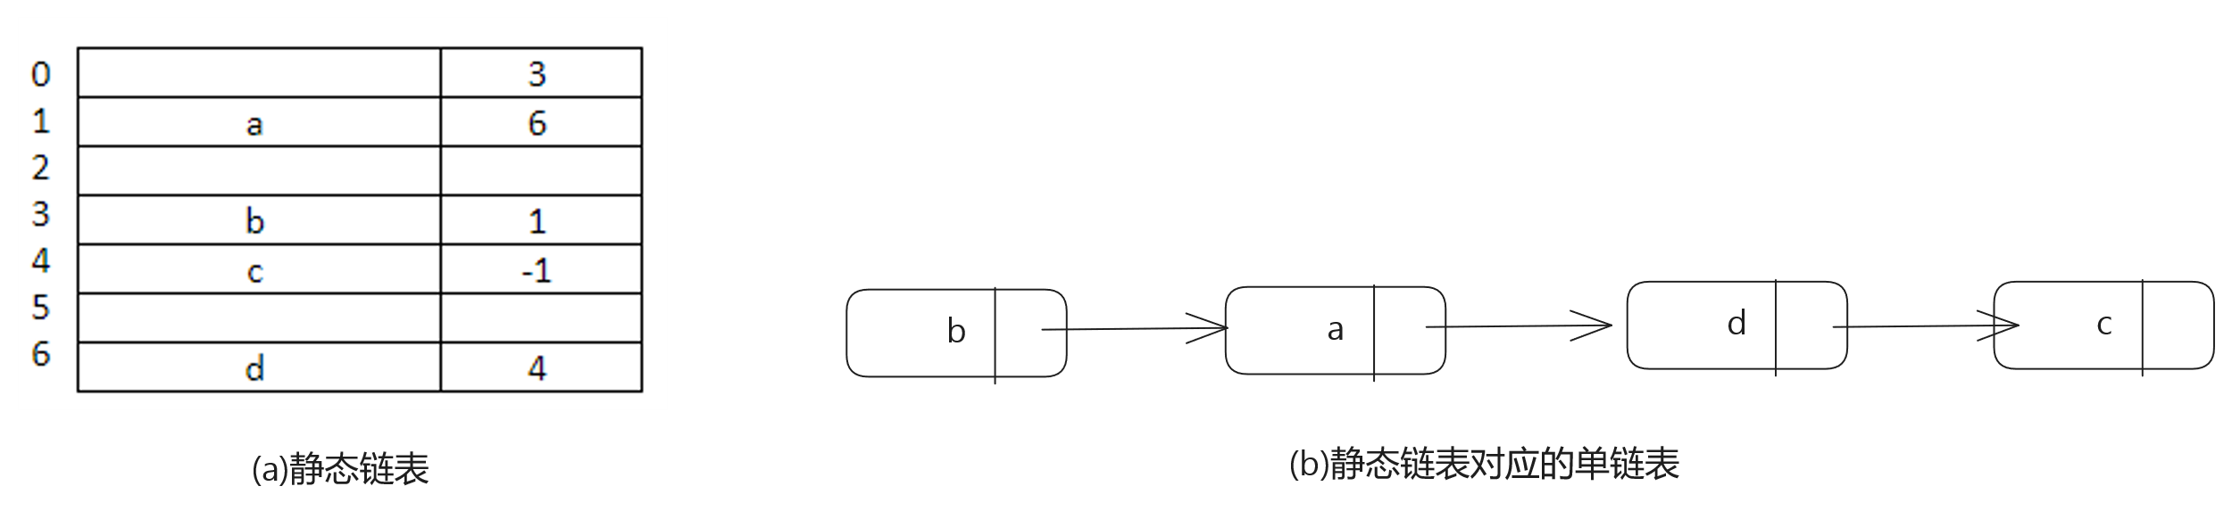

Slide 12
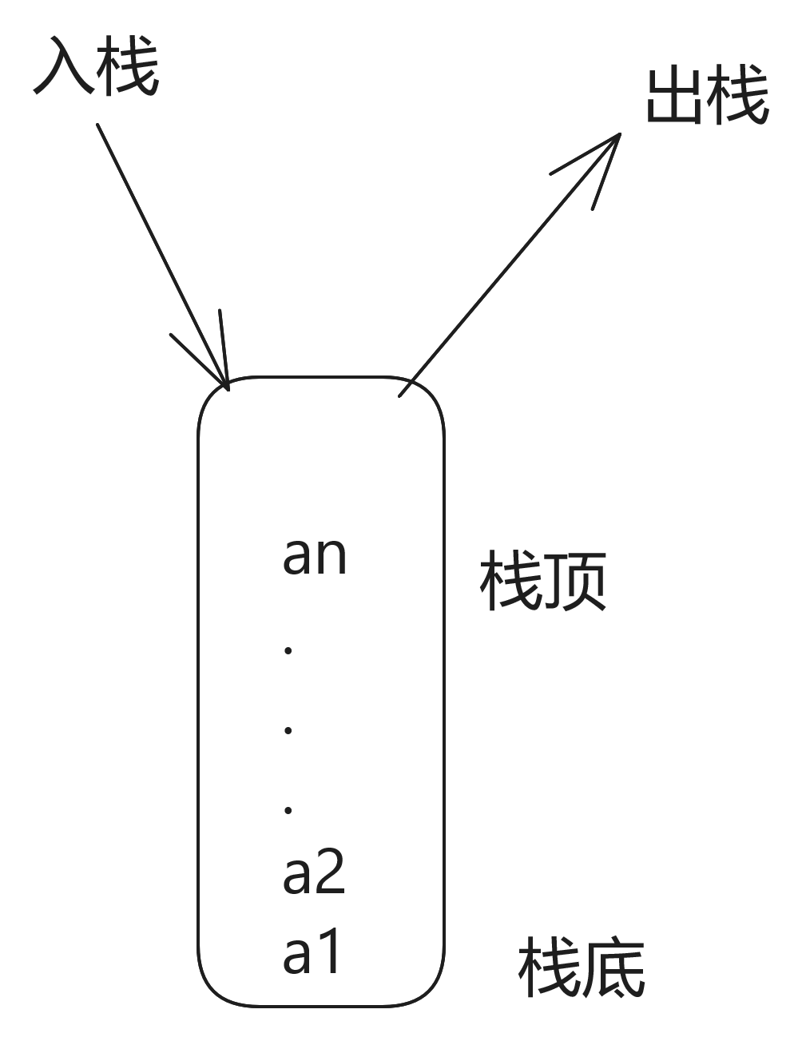

Slide 13
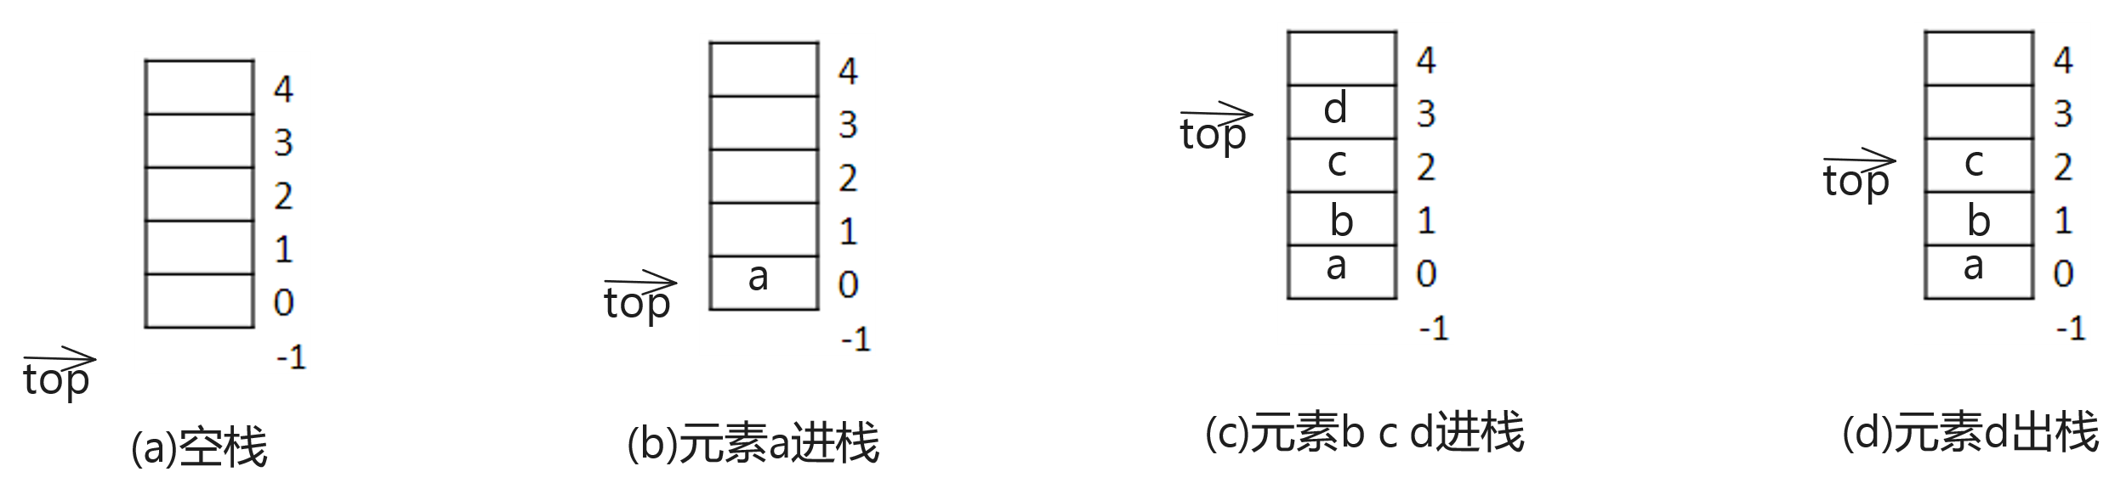

Slide 14
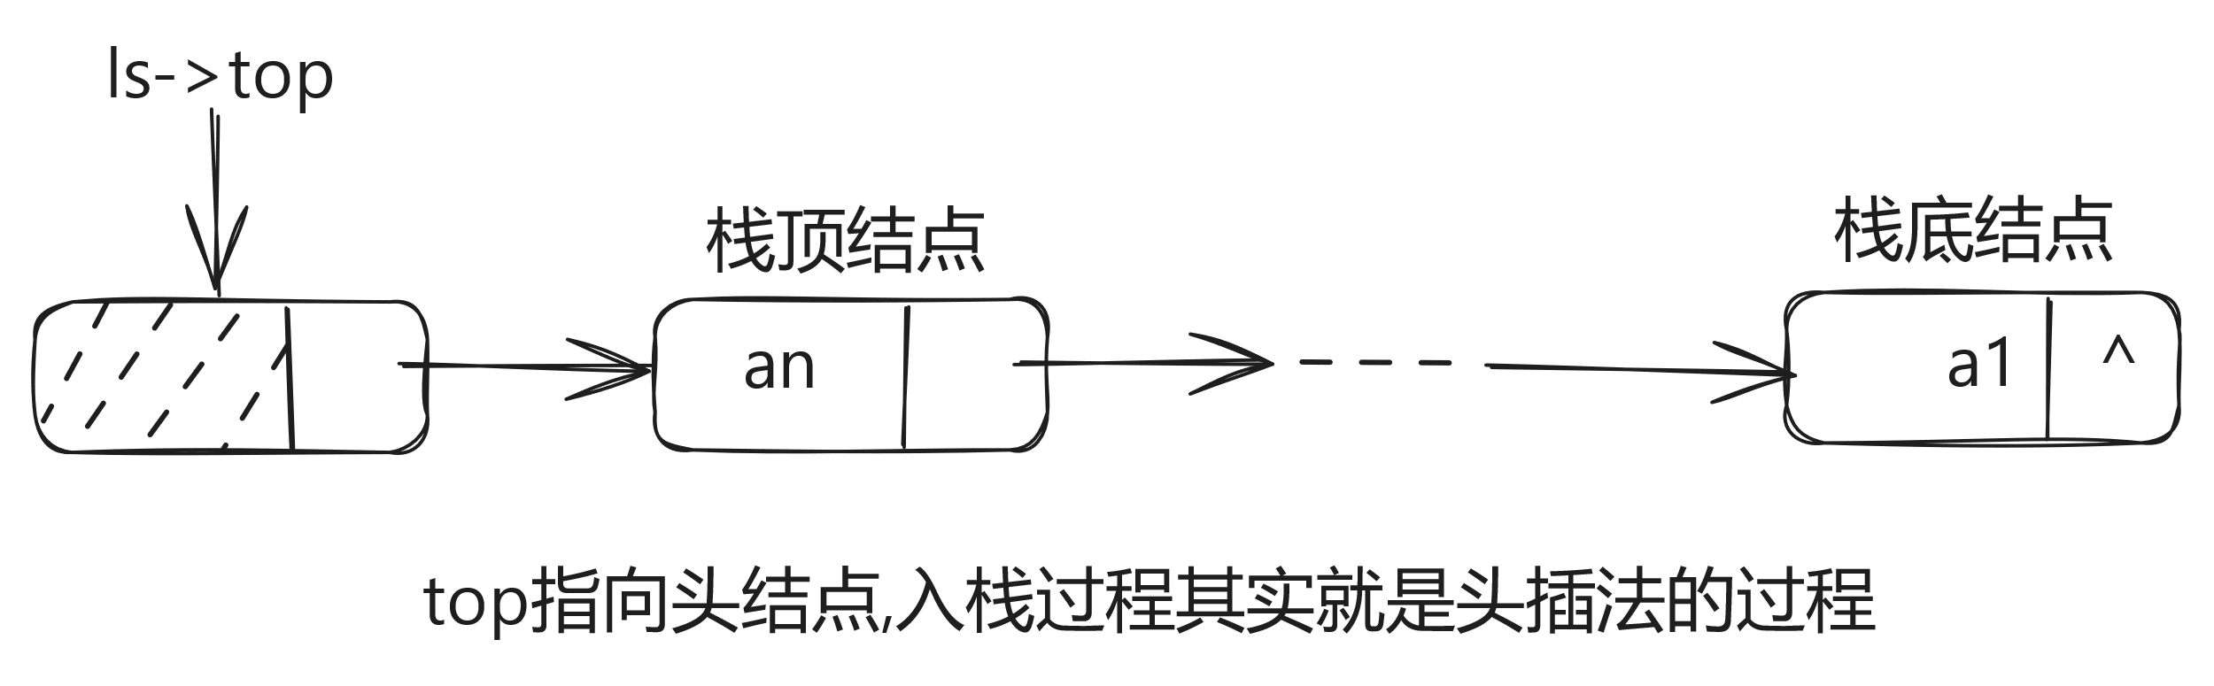

Slide 15
0
MaxSize-1
栈数组
data
data
0号栈栈底
0号栈栈顶
1号栈栈顶
1号栈栈底

Slide 16
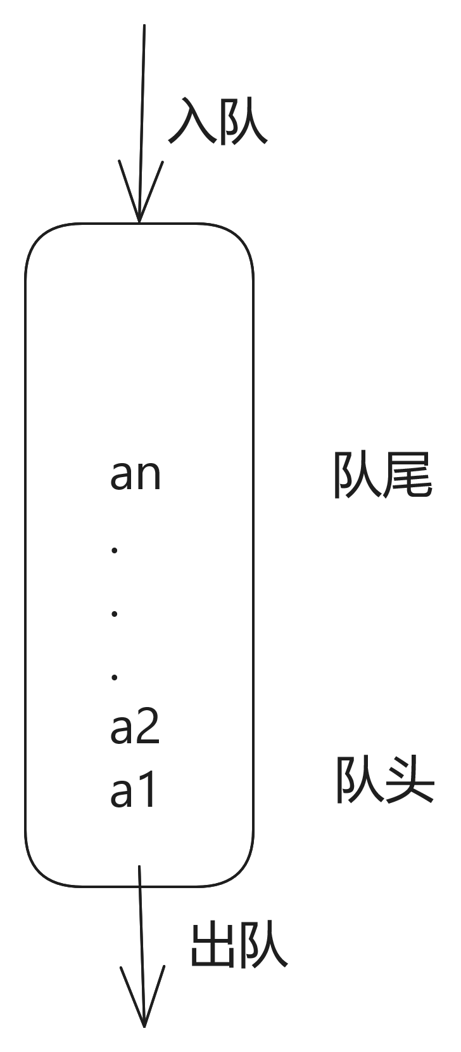

Slide 17
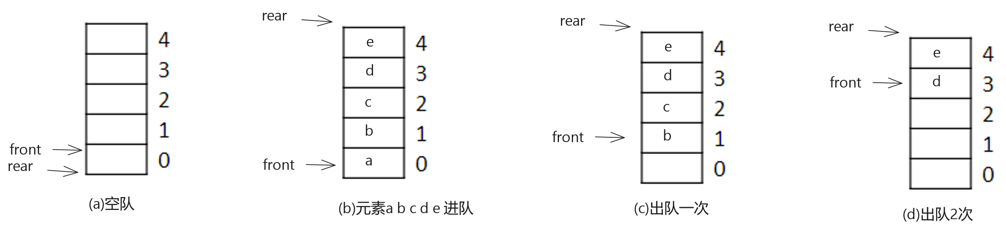

Slide 18
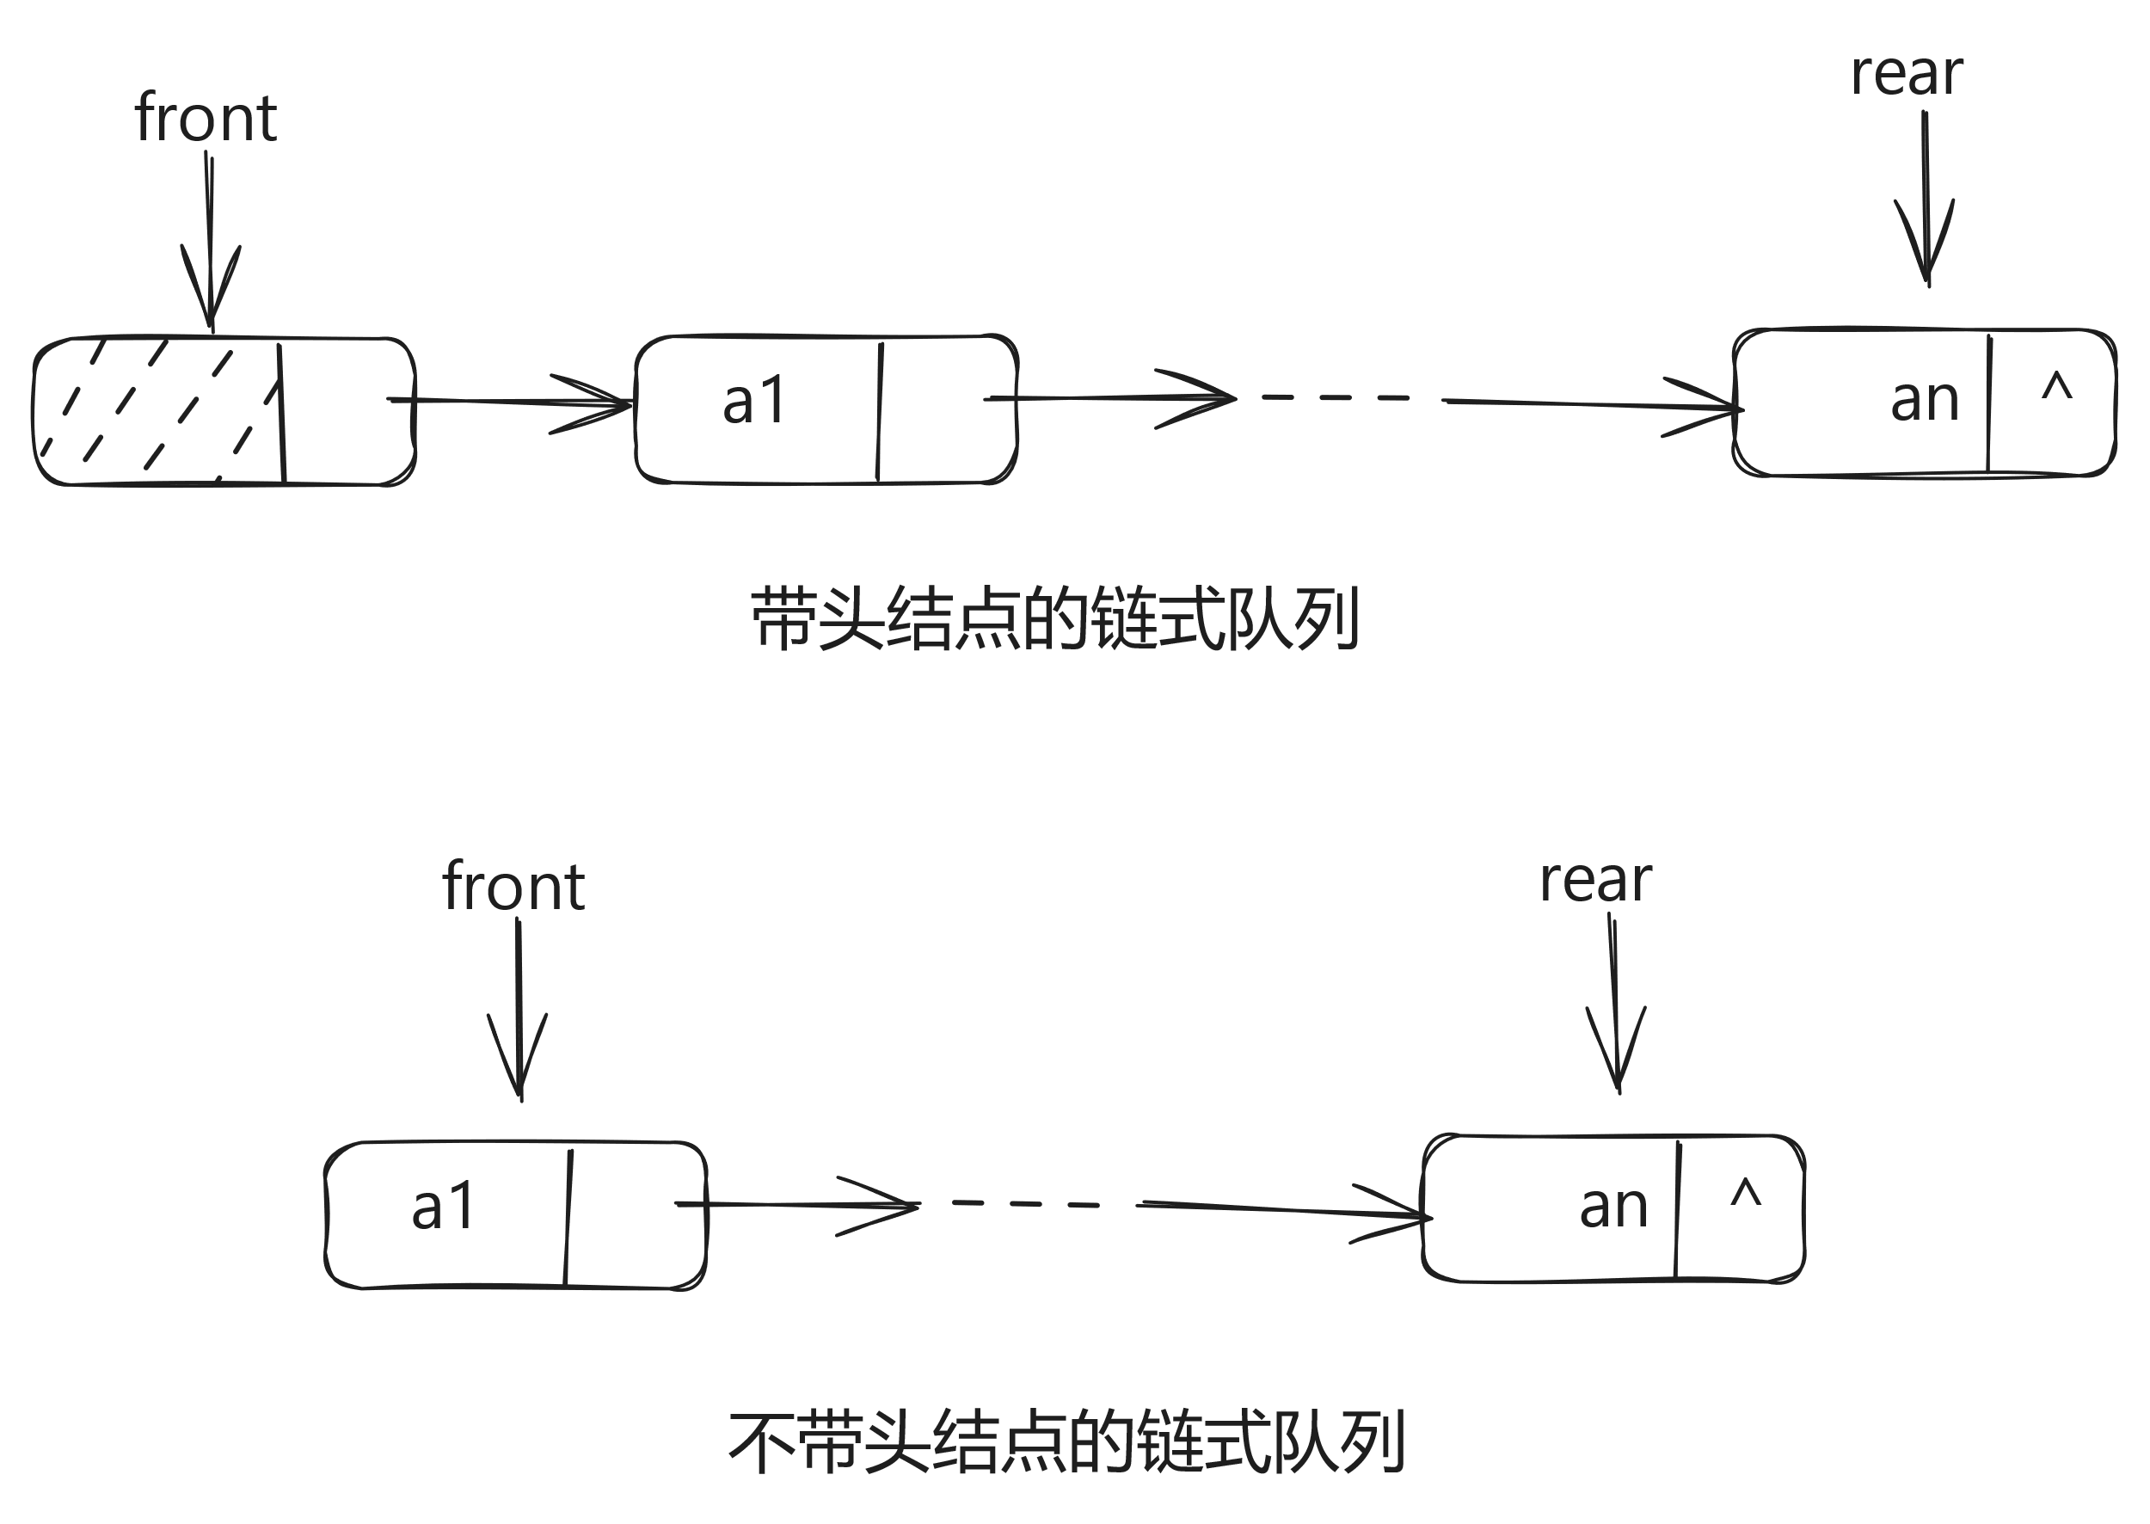

Slide 19
an
.
.
.
a2
a1

Slide 20
1001 | A
1002 | B
1003 | C
1004 | D
1005 | E
1006 | F
1007 | G
1008 | H
1009 | I
100a | J

Slide 21
1001 | A | B | C | D
1002 | E | F | G | H
1003 | I | J

Slide 22
S
null
A
B
N
^

Slide 23
S
A
B
C
D
E
F
G
H
I
J
K
L
M
N
#
#
^

Slide 24
i
i
a | b | a | b | a | b | a | b | c | a
a | b | a | b | a | b | a | b | c | a
a | b | a | b | a | b | c | a
a | b | a | b | a | b | c | a
j
j
（a）
（b）

Slide 26
